Slide 1
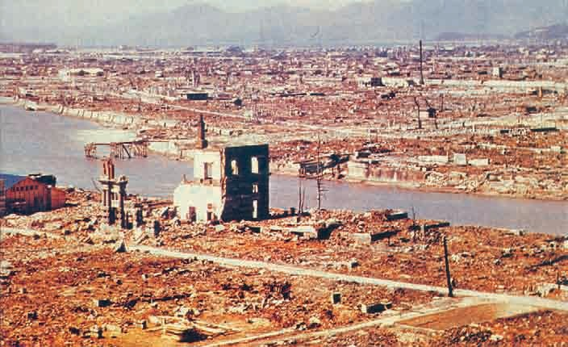
Χιροσίμα μετά την ρίψη της ατομικής βόμβας
ΕΝΟΤΗΤΑ 49
Τα α π οτελέσματα του Β ‘ Παγκόσμιου π ολέμου και η ίδρυση του Οργανισμού Ηνωμένων Εθνών
Μπακάλης Κώστας (history-logotexnia.blogspot.com)

Slide 2
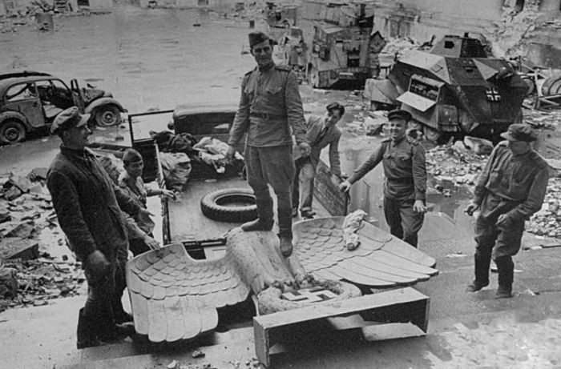
▲Βερολίνο, Μάης 1945.
http://fishki.net/35341-velikaja-pobeda-v-fotografijah-100-foto.html

Slide 3
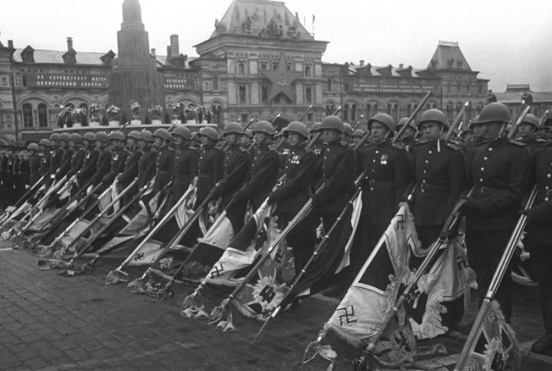
▲ http://fishki.net/35341-velikaja-pobeda-v-fotografijah-100-foto.html

Slide 4
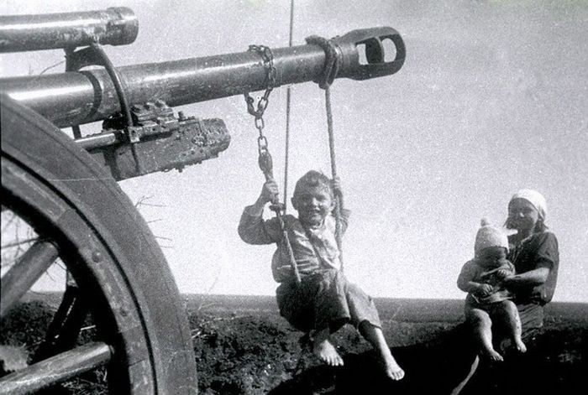
▲ http://fishki.net/35341-velikaja-pobeda-v-fotografijah-100-foto.html

Slide 5
Α. ΟΙ ΑΝΘΡΩΠΙΝΕΣ ΑΠΩΛΕΙΕΣ

Slide 6
Επιπτώσεις Β΄ Παγκοσμίου πολέμου έγιναν πιο αισθητές στην Ευρώπη.

Slide 7
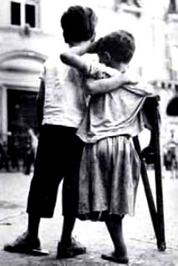
Τα α π οτελέσματα του Β ‘ Παγκόσμιου
π ολέμου σε μια εικόνα :
Νέες γυναίκες με γκρίζα ή κάτασπρα μαλλιά (Σεράγεβο, Γιουγκοσλαβία, 1946). Εδώ, όπως και στο Βελιγράδι, βλέπω στους δρόμους πολλές νέες γυναίκες με γκρίζα ή κάτασπρα μαλλιά. Τα πρόσωπά τους βασανισμένα αλλά ακόμα νεανικά, ενώ το σχήμα του σώματός τους προδίδει σαφέστατα τη νεανικότητά τους. Μου φαίνεται ότι καταλαβαίνω ποιες επιπτώσεις είχε ο τελευταίος πόλεμος σε αυτές τις ασθενικές και εύθραυστες υπάρξεις [...]. Είναι κρίμα. Τίποτε δεν θα μπορούσε να μιλήσει πιο καθαρά στις μελλοντικές γενιές από αυτά τα νεανικά γκρίζα μαλλιά, από τα οποία έκλεψαν την αμεριμνησία της νιότης. Ας έχουν τουλάχιστον σαν μνημείο τη σύντομη αυτή σημείωση.
Ivo Andric, Conversation with Goya: Bridges, Signs, Λονδίνο 1990, σ. 50.
Πηγή: E. Hobsbawn, Η εποχή των άκρων, μτφρ. Β. Καπετανγιάννης, Θεμέλιο, Αθήνα 1995, σ. 37.
▲ Μικρό κορίτσι ακρωτηριασμένο από βόμβα στη Νάπολη της Ιταλίας στα τέλη του πολέμου.

Slide 8
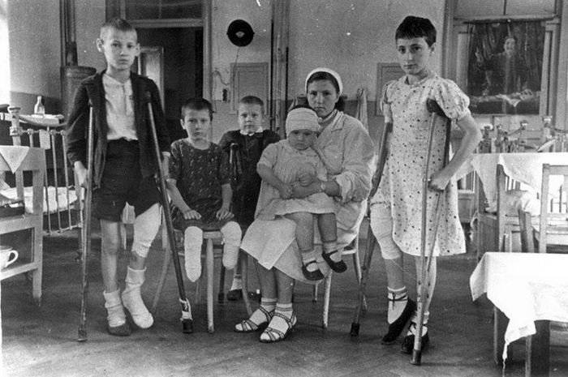
▲ http://fishki.net/35341-velikaja-pobeda-v-fotografijah-100-foto.html

Slide 9
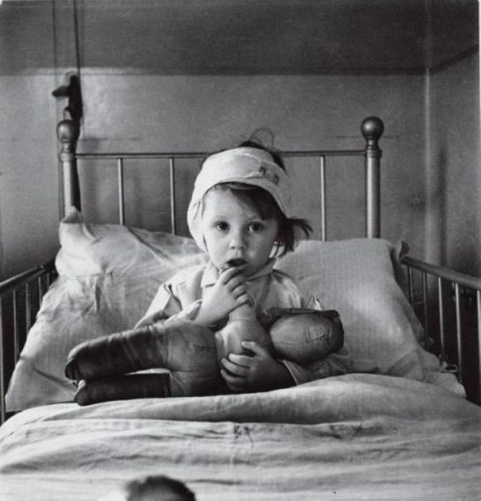
►
http:
//fishki. net/353 41-
velikaja- pobeda- v- fotografij ah-100-
foto.html

Slide 11
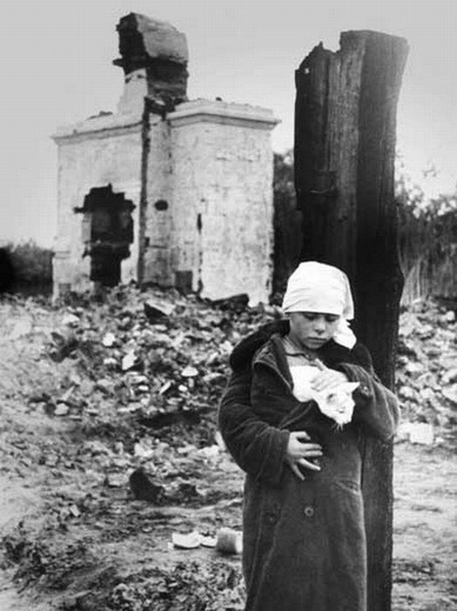
http
://fishki.net/ 35341-
velikaja- pobeda-v- fotografijah- 100-foto.html

Slide 12
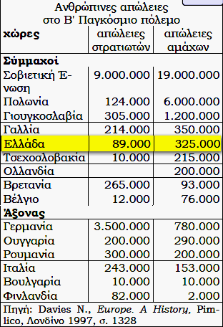
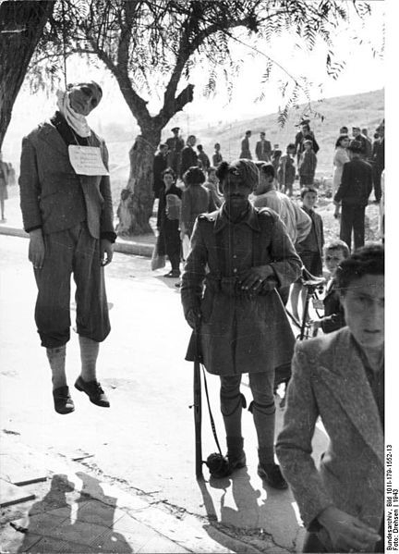
Αναφέρω τις ανθρώπινες απώλειες για κάθε χώρα, κατά τη διάρκεια του Β΄
Παγκόσμιου πολέμου.

Slide 13
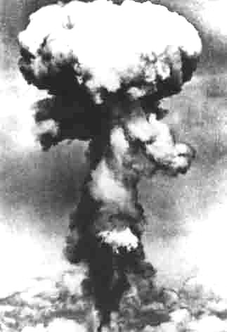
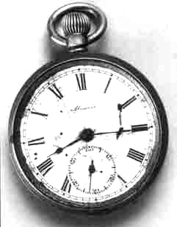
Το ρολόι του Κένγκο Φουταγκάουα έχει σταματήσει την ώρα που έπεσε η βόμβα:
8.15΄.

Slide 14
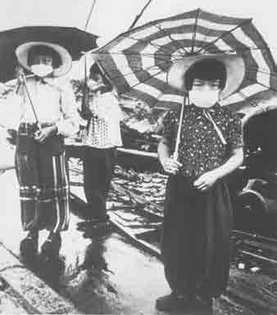
Παιδιά που επιζήσανε από την
πυρηνική καταστροφή στη Χιροσίμα φοράνε μάσκες, για να προφυλαχτούν από τη μυρωδιά των πτωμάτων. Εκτός από αυτούς που έχασαν τη ζωή τους την ημέρα του βομβαρδισμού, χιλιάδες άλλοι μολυσμένοι από τη
ραδιενέργεια πέθαναν τους επόμενους μήνες και
χρόνια.

Slide 15
◄ προτεινόμενη ταινία
Σημαντική ταινία animation με θέμα τον Β’ Παγκόσμιο Πόλεμο από την ιαπωνική σκοπιά, είναι ο »Τάφος των Πογολαμ πίδων » (Hotaru no Haka), τού 1988. Με τον πατέρα τους να υπηρετεί
στο Πολεμικό Ναυτικό, ο έφηβος Σάιτα και η μικρή αδερφή του, Σετσούκο, προσπαθούν να ζήσουν όσο πιο φυσιολογικά μπορούν.
Μια μέρα, κατά τη διάρκεια του βομβαρδισμού της πόλης Kabo, η μητέρα υφίσταται θανατηφόρα τραύματα και τα δυο αδέλφια πηγαίνουν να ζήσουν με έναν συγγενή. Σύντομα όμως, μετά την ταλαιπωρία από την απάνθρωπη μεταχείριση τής θείας τους, αποφασίζουν να φύγουν και να αποσυρθούν σε ένα εγκαταλελειμμένο καταφύγιο. Η καθημερινότητα γίνεται ολοένα και δυσκολότερη, ενώ στη συνέχεια, όταν η Σετσούκο αρρωσταίνει, ο Σέιτα αρχίζει να συνειδητοποιεί πόσο εύθραυστη είναι η ζωή…

Slide 16
Β. ΟΙ ΑΝΑΓΚΑΣΤΙΚΕΣ ΜΕΤΑΚΙΝΗΣΕΙΣ
ΠΛΗΘΥΣΜΩΝ

Slide 18
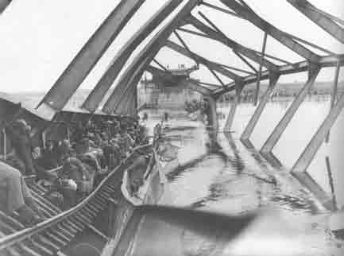
▲ Γάλλοι, Βέλγοι και Ολλανδοί εκτοπισμένοι περνούν τη γέφυρα του Έλβα, επιστρέφοντας στον τόπο τους

Slide 19
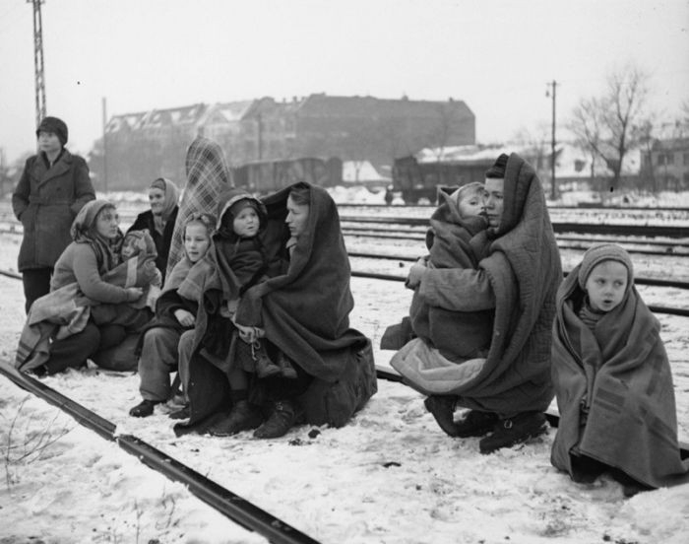
▲ http://fishki.net/35341-velikaja-pobeda-v-fotografijah-100- foto.html

Slide 20
Γ. ΥΛΙΚΕΣ ΚΑΤΑΣΤΡΟΦΕΣ

Slide 21
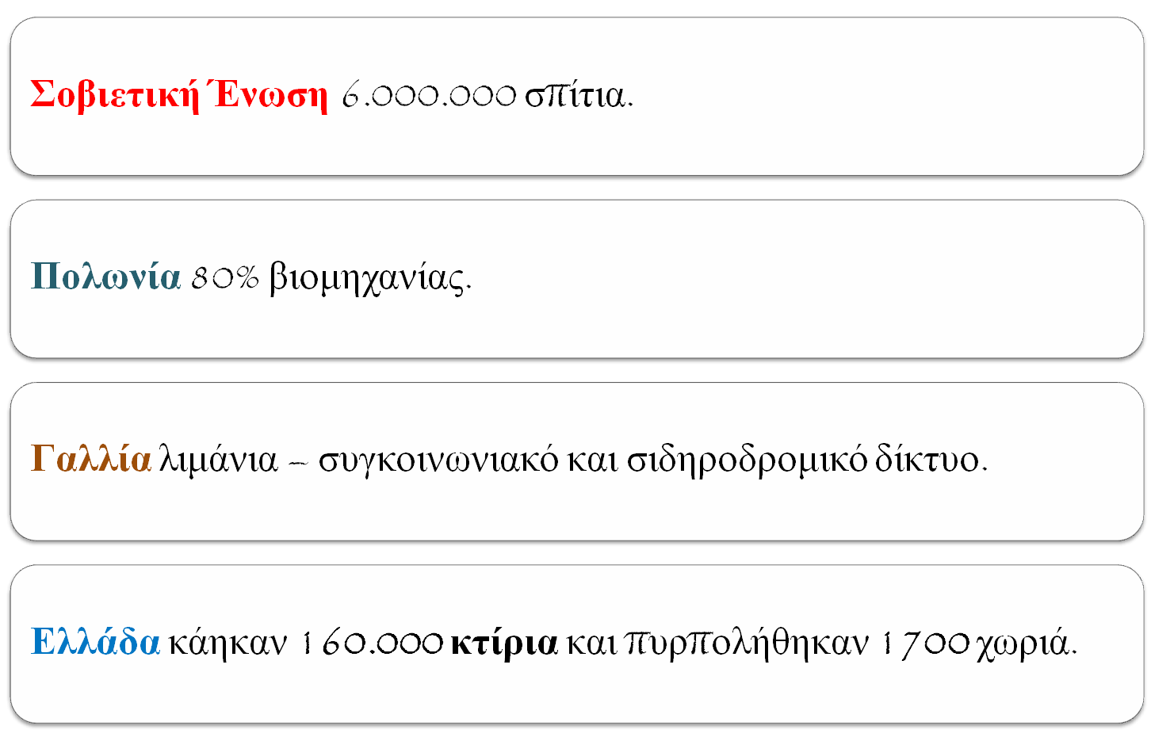
Ευρώπη: Σωρός από ερείπια. Καταστράφηκαν:

Slide 22
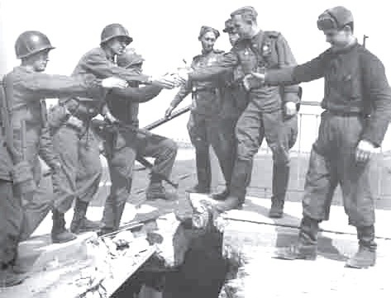
Αμερικανοί και Σοβιετικοί στρατιώτες συναντιούνται
σε μια καταστραμμένη γέφυρα πάνω από τον ποταμό Έλβα, στη Γερμανία.

Slide 24
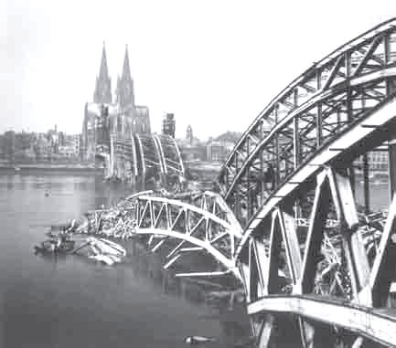
▲ Καταστραμμένη γέφυρα στον ποταμό Ρήνο στην Κολωνία

Slide 25
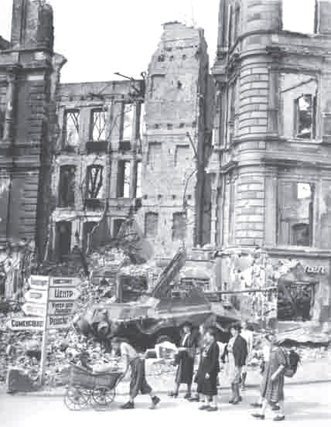
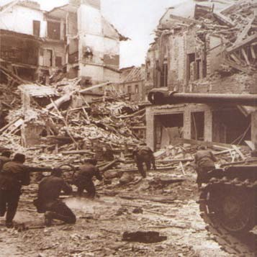
▲ Βομβαρδισμός του Βερολίνου από τις Συμμαχικές Δυνάμεις (Απρίλιος 1945)
▲ Κάτοικοι του Βερολίνου στα ερείπια της βομβαρδισμένης πόλης τους.

Slide 26
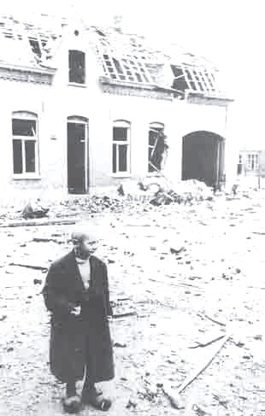
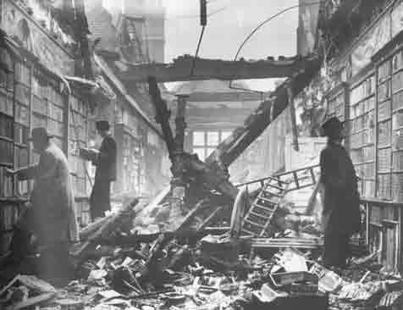
▲ Μικρός Ολλανδός μπροστά στα ερείπια του σπιτιού του.
Δεκέμβριος 1944.
▲ Mια βιβλιοθήκη στο βομβαρδισμένο Λονδίνο
(1941).

Slide 27
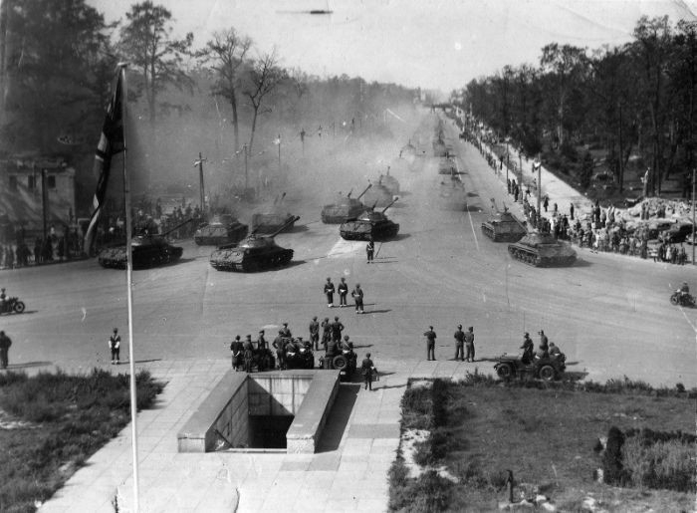
http://fishki.net/35341-velikaja-pobeda-v- fotografijah-100-foto.html

Slide 28
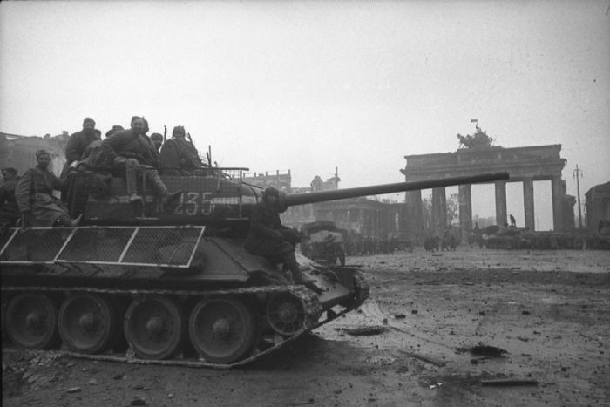
▲ http://fishki.net/35341-velikaja-pobeda-v-fotografijah-100-foto.html

Slide 29
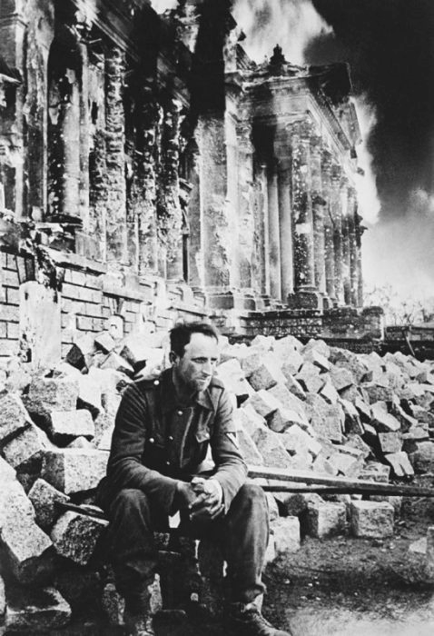
http
://fishki.net/35341
-velikaja-pobeda-v- fotografijah-100-
foto.html

Slide 30
Δ. Η ΚΑΤΑΡΡΕΥΣΗ
ΤΟΥ ΒΙΟΤΙΚΟΥ ΕΠΙΠΕΔΟΥ

Slide 32
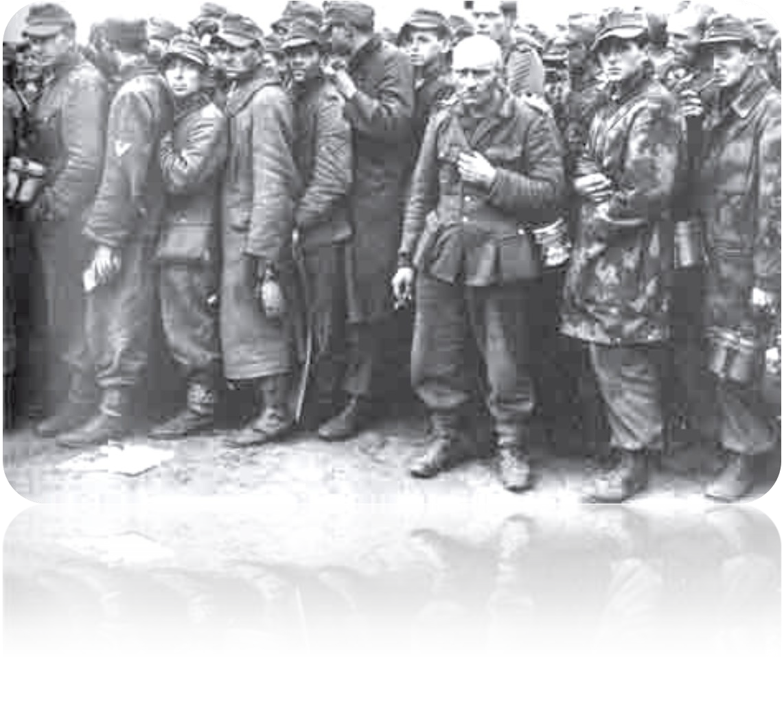
▲ Γερμανοί στρατιώτες που πιάστηκαν αιχμάλωτοι στην Ολλανδία.1944.

Slide 33
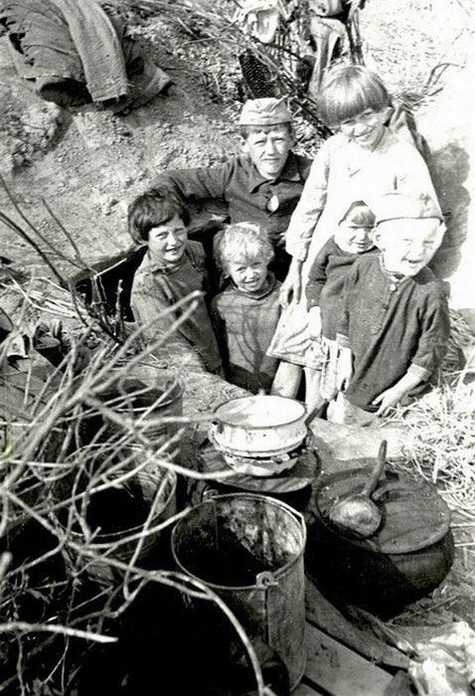
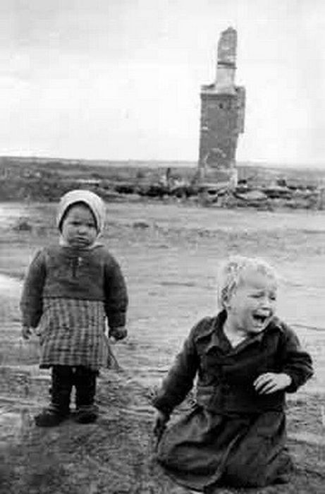
http://fishki.net/35341- velikaja-pobeda-v-
fotografijah-100-foto.html

Slide 34
Ε. Η ΗΘΙΚΗ ΚΑΤΑΡΡΑΚΩΣΗ

Slide 36
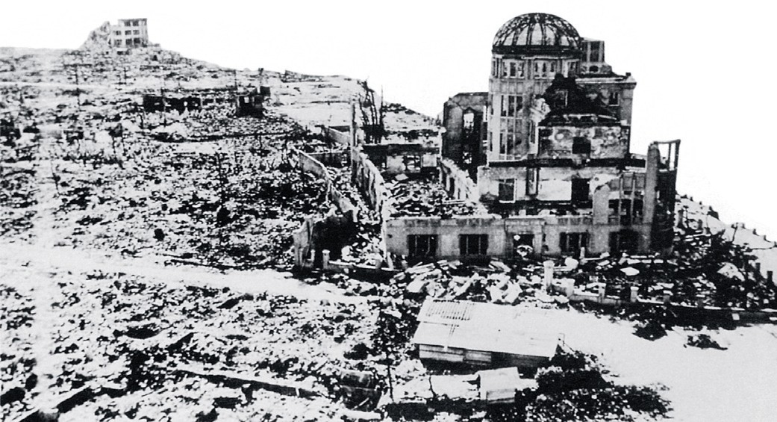
▲ Η Χιροσίμα μετά την ατομική βόμβα. Οι καταστροφές ήταν τεράστιες, αλλά ακόμη μεγαλύτερες ήταν (και είναι) οι τρομακτικές επιπτώσεις της ραδιενέργειας στην υγεία του πληθυσμού για πολλές γενιές μετά τον πόλεμο.

Slide 37
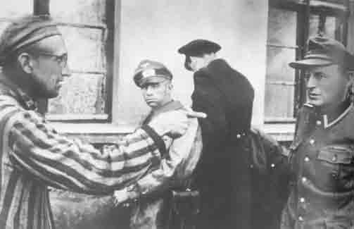
▲ Μετά τη νίκη των Συμμάχων: Σοβιετικός που δούλευε σε στρατόπεδο καταναγκαστικής εργασίας και κατόρθωσε να επιζήσει δείχνει έναν από τους φρουρούς του.

Slide 38
Ναζιστικές θηριωδίες: Τα πρωτεία της θηριωδίας ανήκουν στη ναζιστική Γερμανία.

Slide 39
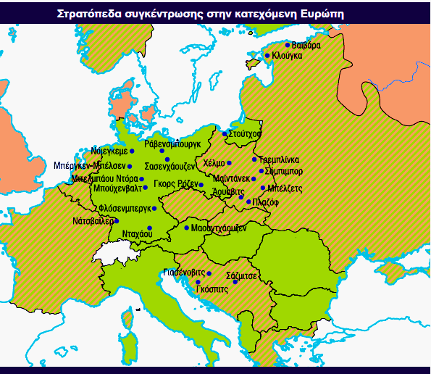

Slide 40
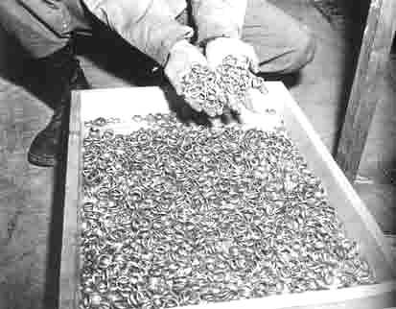
▲ Βέρες Εβραίων που δολοφονήθηκαν σε στρατόπεδο θανάτου.

Slide 41
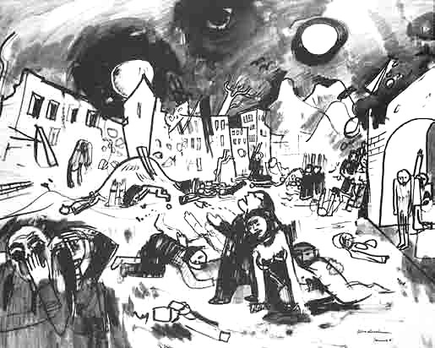
▲ «Η μεγάλη συμφορά», σχέδιο (1941) του Γερμανοεβραίου Φέλιξ Νουσμπάουμ.

Slide 42
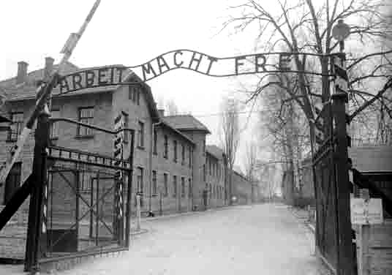
▲ Ετικέτα από κουτί με αέριο «τσικλόν». Με το αέριο αυτό θανατώθηκαν εκατομμύρια άνθρωποι.
Η πύλη του στρατοπέδου του Άουσβιτς με την επιγραφή «Η δουλειά κάνει τον
άνθρωπο ελεύθερο».

Slide 43
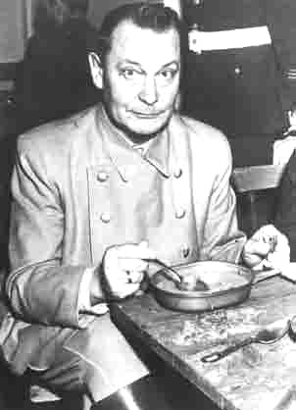
◄ Ο Χέρμαν Γκέρινγκ , αρχιστράτηγος του χιτλερικού στρατού, στη φυλακή. Καταδικάστηκε σε θάνατο, αλλά αυτοκτόνησε λίγες ώρες πριν εκτελεστεί η ποινή του.

Slide 44
Τρίγλωσση αφίσα υπέρ του ΟΗΕ στα αγγλικά, γαλλικά και ρωσικά.

Slide 45
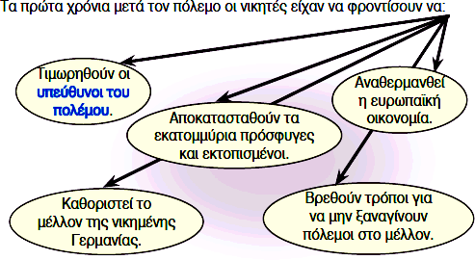

Slide 46
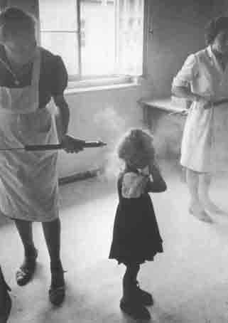
Πηγή φωτογραφιών παρουσίασης από το ΥΠΕΠΘ – ΕΠΕΑΕΚ ΙΙ -Φορέας υλοποίησης: Εθνικό και Καποδιστριακό Πανεπιστήμιο Αθηνών
-Δράση: Εκπαιδευτικά υλικά για τη διδασκαλία της Ιστορίας, 2005-2007
◄ Νοσοκόμες της Γιούνισεφ ψεκάζουν με εντομοκτόνο μια μικρή Γερμανίδα (Απρίλιος 1948) για να την απαλλάξουν από τις ψείρες.

Slide 47
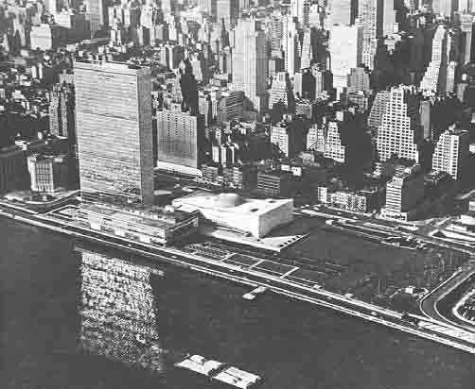
▲ Το κτίριο του ΟΗΕ στη Νέα Υόρκη στις ΗΠΑ.

Slide 48
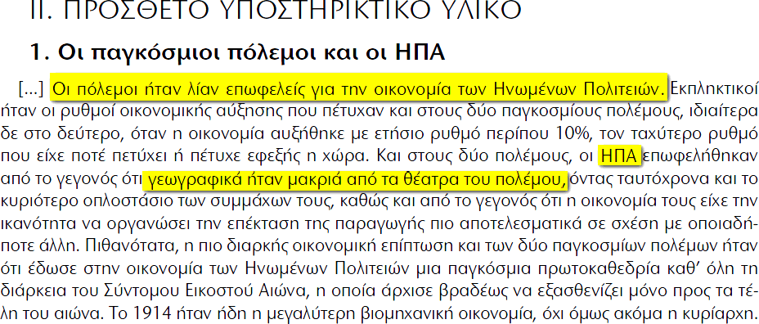

Slide 49
